Slide 1
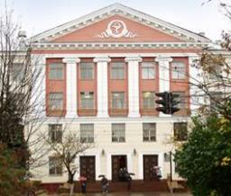
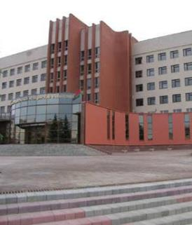
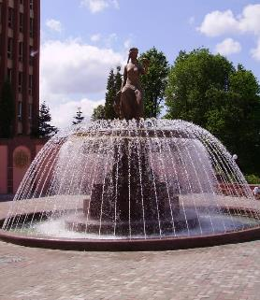
Министерство здравоохранения Республики Беларусь
Витебский государственный
Ордена Дружбы народов медицинский университет
Кафедра общественного здоровья и здравоохранения с курсом ФПК и ПК
XLV (45-Й) СМОТР-КОНКУРС
«Образ жизни, здоровье и успех»
Витебск, 2019 г.

Slide 2
О КОНКУРСЕ
XLV (45-й) смотр-конкурс «Образ жизни, здоровье и успех» на лучший видеоматериал, мультимедийную и интерактивную презентацию, санитарный бюллетень, плакат, памятку, буклет, фотофокус и др. по актуальным вопросам формирования здорового образа жизни (ФЗОЖ) населения, профилактики заболеваний и предупреждения негативных явлений проводился в соответствии с Приказом ректора университета от 06.02.2019 г. № 76-уч с 11 февраля по 05 июня 2019 г.
Тематика творческих проектов была разнообразна. Участники XLV (45-ого) смотра-конкурса выделили и рассмотрели в своих творческих работах следующие вопросы ФЗОЖ:
Аборт и его последствия.
Алкоголь – враг здоровья, труда и быта.
Домашняя аптечка.
Предупреждение заболеваний среди беременных женщин.
Болезни и их профилактика.
Воспитание здорового ребенка.
Донорство – гуманный долг каждого.
ЗОЖ, его основные компоненты и пути формирования.
Рекомендации по сохранению зрения.
Профилактика стоматологических заболеваний.
Кожа как защитный медико-биологический барьер и уход за ней.
Компьютер и его влияние на здоровье человека.
Курение стоит дороже, чем Вы думаете!?
Избыточная масса тела как фактор риска.
Наркомания, токсикомания и их трагические последствия.
Первая медицинская помощь.
Питьевая вода и здоровье.
Профилактика рака молочной железы.
Рациональное питание как фактор предупреждения заболеваний ЖКТ.
Самолечение, вакцинация.
Нервные расстройства как медико-социальная проблема.
СПИД – чума XXI века.
Суицид: причины и меры предупреждения.
Физкультура, спорт, активный отдых и здоровье.
Лекарственные травы и их применение.
Человек, биоритмы, долголетие.
Экология – радиация, жизнь, здоровье.
О вреде электронных сигарет и другие.

Slide 3
О КОНКУРСЕ
В смотре-конкурсе участвовало 757 студентов, которые сдали 669 работ разной тематики и направленности. Из них:
561 студент 4 курса лечебного факультета (ЛФ) - сдали 539 работ,
31 студент 1 курса лечебного факультета (ЛФ) - сдали 16 работ,
98 студентов факультета подготовки иностранных граждан (ФПИГ) - сдали 95 работ,
67 студентов фармацевтического факультета (ФФ) - сдали 19 работ.
Формы средств ФЗОЖ | ЛФ (1 и 4 курс) | ФПИГ | ФФ | ВСЕГО
видео | 11 | 2 | 4 | 17
презентация | 65 | 40 | 4 | 107
интерактив | 14 | 0 | 0 | 14
плакат | 116 | 17 | 7 | 140
санбюллетень | 14 | 2 | 0 | 16
буклет | 234 | 20 | 4 | 249
памятка | 44 | 3 | 0 | 47
брошюра (книга) | 12 | 4 | 0 | 16
макет (вещи, посуда и др.) | 13 | 3 | 0 | 16
игра | 5 | 0 | 0 | 5
другое (календарь, листовка, флайер и др.) | 9 | 0 |  | 9
лекции | 18 | 4 | 0 | 22
ВСЕГО | 555 | 95 | 19 | 669

Slide 4
20 июня 2019 г. (четверг) в 14.00 состоялся смотр-конкурс «Образ жизни, здоровье и успех – 85 лет ВГМУ» в кабинете здоровья и здорового образа жизни (ауд. 243, ЛТК, кафедра общественного здоровья и здравоохранения с курсом ФПК и ПК). Членами комиссии под председательством проректора по учебной работе, д.б.н., профессора Коневаловой Н.Ю. являлись:
Глушанко В.С. (зам. председателя) - зав. кафедрой общественного здоровья и здравоохранения с курсом ФПК и ПК, д.м.н., профессор.
Сметанина Н.Я. (зам. председателя) - зав. кабинетом здоровья и ЗОЖ при кафедре общественного здоровья и здравоохранения с курсом ФПК и ПК.
Богданова Ж.Ф. - юрисконсульт юридического отдела.
Горбачева А.В. - методист кабинета здоровья и ЗОЖ при кафедре общественного здоровья и здравоохранения с курсом ФПК и ПК.
Кабанова А.А. - зав. кафедрой челюстно-лицевой хирургии и хирургической стоматологии с курсом ФПК и ПК, к.м.н., доцент.
Киселева Н.И. - зав. кафедрой акушерства и гинекологии, д.м.н., профессор.
Козловский В.И. - зав. кафедрой факультетской терапии, д.м.н., профессор.
Мацкевич О.Ю. - зав. пресс-центром.
Оленская Т.Л. - декан факультета «Здоровьесбережение», зав. кафедрой медицинской реабилитации и физической культуры, к.м.н., доцент.
Хуткина Г.А. - зав. кафедрой организации и экономики фармации с курсом ФПК и ПК, к.ф.н., доцент.
Шалютина М.Б. - начальник отдела по воспитательной работе с молодежью.
Экспертной комиссией была отобрана 131 лучшая работа (106 работ – лечебного факультета, 24 работы ФПИГ, 1 работа фармацевтического факультета), изготовленных на высоком дизайнерском, художественном и профессиональном уровнях и отличающихся креативным подходом по их выполнению.

Slide 5
Итоги проведения XLV (45-ого)
общеуниверситетского смотра-конкурса
«Образ жизни, здоровье и успех - 85 лет ВГМУ».
№ п/п | Формы средств ФЗОЖ ФПИГ | ИТОГО проектов (шт.) | ИТОГО студентов (чел.)
1 | Мультимедийные презентации | 3 | 3
2 | Плакаты | 3 | 3
3 | Санбюллетени | 2 | 2
4 | Буклеты | 6 | 6
5 | Памятки | 3 | 3
6 | Брошюра | 4 | 4
7 | Макеты | 3 | 3
ИТОГО |  | 24 | 24
№ п/п | Формы средств ФЗОЖ ЛФ, ФФ. | ИТОГО проектов (шт.) | ИТОГО студентов (чел.)
1 | Мультимедийные презентации | 8 | 8
2 | Интерактивные презентации | 7 | 7
3 | Плакаты | 11 | 11
4 | Детские плакаты | 6 | 6
5 | Санбюллетени | 3 | 3
6 | Буклеты | 14 | 14
7 | Памятки | 11 | 11
8 | Брошюра | 6 | 7
9 | Детские книги | 4 | 4
10 | Макеты | 9 | 9
11 | Детские макеты | 4 | 4
12 | Игры | 5 | 5
13 | Фотофокус | 1 | 1
14 | Календари | 4 | 4
15 | Наклейки | 2 | 2
16 | Листовки | 1 | 1
17 | Видеоматериалы: | 11 | 44
1 | Видео-рекомендации | 2 | 4
2 | Видео-ролики | 3 | 7
3 | Видеофильмы | 3 | 9
4 | Видео-экскурсы | 3 | 26
ИТОГО |  | 107 | 143

Slide 6
О КОНКУРСЕ
Победители XLV (45-ого) смотра-конкурса «Образ жизни, здоровье и успех»
рассмотрели в своих работах следующие вопросы ФЗОЖ:
Темы работ | ЛФ (количество работ) | ФПИГ (количество работ)
Аборт и его последствия. | 3 | 1
Алкоголь – враг здоровья, труда и быта. | 4 | 3
Домашняя аптечка. | 2 | -
Предупреждение заболеваний среди беременных женщин. | 1 | -
Болезни и их профилактика. | 3 | 1
Воспитание здорового ребенка. | 2 | 1
Донорство – гуманный долг каждого. | 9 | -
ЗОЖ, его основные компоненты и пути формирования. | 9 | -
Рекомендации по сохранению зрения. | 4 | -
Профилактика стоматологических заболеваний. | 3 | 1
Кожа как защитный медико-биологический барьер и уход за ней. | 3 | 1
Компьютер и его влияние на здоровье человека. | 2 | -
Курение стоит дороже, чем Вы думаете!? | 5 | 1
Избыточная масса тела как фактор риска. | 3 | -
Наркомания, токсикомания и их трагические последствия. | 4 | 1
Первая медицинская помощь. | 5 | 3
Питьевая вода и здоровье. | 4 | 2
Профилактика рака молочной железы. | 1 | -
Рациональное питание как фактор предупреждения заболеваний ЖКТ. | 9 | 1
Самолечение, вакцинация. | 4 | -
Нервные расстройства как медико-социальная проблема. | 3 | -
СПИД – чума XXI века. | 6 | 2
Суицид: причины и меры предупреждения. |  | 2
Физкультура, спорт, активный отдых и здоровье. | 3 | -
Лекарственные травы и их применение. | 1 | 1
Человек, биоритмы, долголетие. | 10 | 2
Экология – радиация, жизнь, здоровье. | 2 | -
О вреде электронных сигарет. | 2 | 1
ВСЕГО | 107 | 24

Slide 7
ПОБЕДИТЕЛИ
XLV (45-ого)
смотра-конкурса
«Образ жизни, здоровье
и успех - 2019»

Slide 8
Победители в номинации
«Лучшие мультимедийные презентации - 2019»
ФПИГ
2 место
3 место
«Алкоголь»
Патирана М. Патираннехелаге
Чандана Гангадари,
5 курс, 56 группа.
«Питьевая вода»
Ксавьер Гаутами,
5 курс, 54 группа.
«Курение»
Фернандо Лидамулаге
Ридма Лакшан,
5 курс, 56 группа.

Slide 9
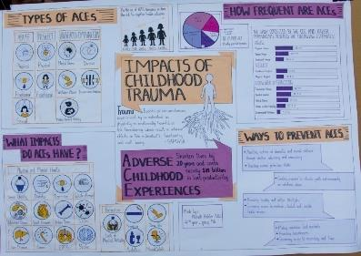
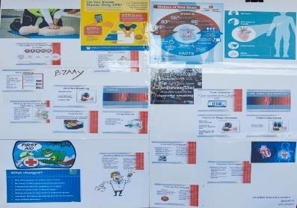
ФПИГ
Победители в номинации
«Лучшие санбюллетени - 2019»
2 место
3 место
«Проблема детского травматизма»
Адил Айшат Адли,
5 курс, 56 группа.
«Первая помощь
при ОССЗ»
Аль-Саеди Мустафа Джаббар,
5 курс, 51 группа.

Slide 10
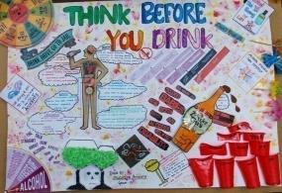
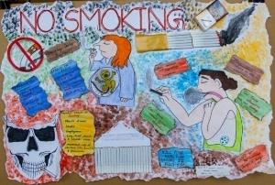
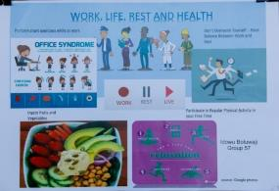
Победители в номинации
«Лучшие плакаты - 2019»
ФПИГ
1 место
2 место
3 место
«Алкоголь – враг здоровья, труда
и быта»,
Мохмед Амзат
Фатима Рукайя,
5 курс 51 группа.
«О вреде сигарет»,
Мохмед Амзат
Фатима Шафка,
5 курс, 53 группа.
«Труд, быт, отдых»,
Идову Болуваджи Азизат,
5 курс, 57 группа.

Slide 11
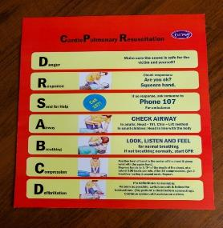
Победители в номинации
«Лучшие памятки - 2019»
ФПИГ
1 место
2 место
3 место
«Первая помощь
при ОССЗ»,
Нурдин Фатима Шабана,
5 курс, 50 группа.
«СПИД –
Чума XXI века»,
Гупта Авинаш Кумар,
5 курс, 54 группа.
«Суицид»,
Дургабаши Эшана,
5 курс, 55 группа.

Slide 12
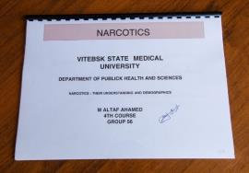
Победители в номинации
«Лучшие брошюры - 2019»
ФПИГ
3 место
1 место
2 место
«Наркомания»,
Мохаммед
Алтаф Ахамед,
5 курс, 56 группа.
«СПИД»,
Варнакуласурия Малки Лочана Санкалани,
5 курс, 51группа.
«Аборт и его последствия!»,
Ахамед Леббе
Фатима Росни,
5 курс, 52 группа.
«Рациональное питание
и здоровье!»,
Мохамед Яхъя Наджалаа,
5 курс, 52 группа.

Slide 13
Победители в номинации
«Лучшие буклеты - 2019»
ФПИГ
1 место
2 место
3 место
«Суицид»,
Сивакумар Тамилселван,
5 курс, 54 группа.
«Труд, быт, отдых и здоровье»,
Раджакаруна Херат
Чатуранги Деванмини,
5 курс, 50 группа.
«ПП при травме глаза»,
Перера Субасингхе Араччиге Джессика Мария,
5 курс, 51 группа.
«Кожа у мужчин»,
Агаба Давид Эбиега,
5 курс, 54 группа.
«Берегите зубы»,
Харисчандра Дон Мадуши,
5 курс, 57 группа.
«Туберкулез»,
Сенарат Аппухамилаге
Касун Дилшан,
5 курс, 51 группа.

Slide 14
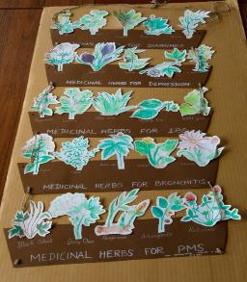
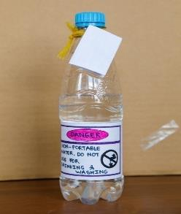
Победители в номинации
«Лучшие макеты - 2019»
ФПИГ
1 место
2 место
3 место
«Фитотерапия»,
Халамбаараччи
Чандира Джинани,
5 курс, 50 группа.
«Алкоголь»,
Тамер Ромарио,
5 курс, 52 группа.
«Питьевая вода
и здоровье»,
Киритикас Раджендерам,
5 курс, 56 группа.

Slide 15
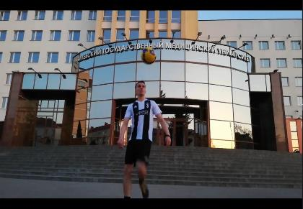
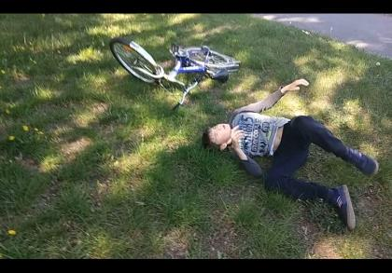
Победители в номинации видео.
1.«Видео-рекомендация - 2019».
ЛФ
1 место
2 место
«Активный образ жизни»,
Солиман Таха Абрахим Мохаммед – 49 гр.,
Залук Абдельадим Мохамед Амер – 48 гр.,
Хуссейн Мохамед Али Х. – 50 гр.,
5 курс.
«Проблемы детского травматизма»,
Людыно Д.А.,
5 курс, 26 группа.

Slide 16
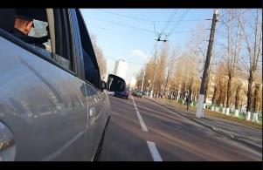
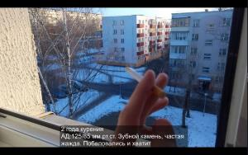
Победители в номинации видео.
2.«Видео-ролик - 2019».
ЛФ
1 место
2 место
3 место
«Сделай выбор»,
Ильюшкина Д.А.,
Мустафаева Г.М.К.,
5 курс, 23 группа.
«Наркомания»,
Андрушенко К.А. – 42 группа,
Малахов В.А. – 43 группа,
Шупиков Е.И. – 43 группа,
5 курс.
«Курение»,
Мороз Т.С. – 7 группа,
Поболовец Д.А. – 16 группа,
5 курс.

Slide 17
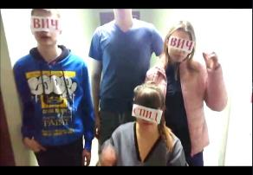
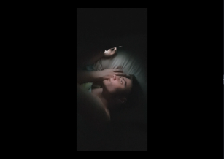
Победители в номинации видео.
3.«Видеофильм - 2019».
ЛФ
1 место
2 место
3 место
«СПИД»,
Винник Е.В., Козарь Е.В.,
Косак А.В.,
5 курс, 17 группа.
«Интернет-зависимость»,
Бартош А.В., Бурак Е.Н.,
Затолока А.П. – 17 группа;
Дворниченко А.А. – 41 группа,
5 курс.
«Нервные расстройства»,
Хортова А.В., Карташова А.О.,
5 курс, 37 группа.

Slide 18
Победители в номинации видео.
4.«Видео-экскурс - 2019».
ЛФ
ФФ
2
место
«Интернет – зависимость»,
5 курс, 30 группа:
Драньков Н.Э., Киселева В.О., Кобринец И.Г., Козлов Е.В., Козлова А.Д., Никифорова А.А.,
Сайко М.С., Смирнова Е.Ю., Старовойтова Т.Ю., Тимашкова О.С., Федорцова О.В., Шайкова А.П.
«ЗОЖ»,
3 курс, 1 группа:
Бокатюк Ю.В., Ефимов С.В., Захарченко П.В.,
Куратчик Е.П., Нагулевич В.Н., Ноздрачева В.А.,
Орловская А.В., Рапинчук Е.С.,Рылко Я.Н.,
Синькевич М.Н., Стоцкая Е.В., Ярош Я.А.
3
место
«Рациональное питание» /
«ВИЧ-инфекция»,
Сосновский М.С., Тарасов И.А.,
5 курс, 32 группа.

Slide 19
Победители в номинации
«Мультимедийные презентации - 2019».
1.Номинация «ЗОЖ».
ЛФ
1 место
2 место
3 место
«ЗОЖ»,
Кнотько Е.Е.,
5 курс, 4 группа.
«Рациональное питание»,
Стельмашук И.А.,
5 курс, 4 группа.
«Преодоление стресса»,
Юпатов З.Г.,
5 курс, 10 группа.

Slide 20
Победители в номинации
«Мультимедийные презентации - 2019».
2.Номинация «Человек».
ЛФ
1 место
2 место
3 место
«Чернобыль»,
Голубцов И.Г.,
5 курс, 42 группа.
«Вакцинация»,
Каленик Л.С.,
5 курс, 36 группа.
«Донорство»,
Яблочкина Е.В.,
5 курс, 10 группа.

Slide 21
Победители в номинации
«Мультимедийные презентации - 2019».
3.Номинация «Актуальные темы».
ЛФ
2 место
3 место
«Кожа и уход за ней»,
Жукова В.А.,
5 курс, 14 группа.
«Детская наркомания и ее последствия»,
Кизин М.П.,
5 курс, 8 группа.

Slide 22
Победители в номинации
«Интерактивные презентации - 2019».
1.Номинация «Заболевания».
ЛФ
1 место
2 место
3 место
«Нервные расстройства»,
Реут К.В.,
5 курс, 2 группа.
«Эндокринные болезни»,
Бычкова А.Г.,
5 курс, 20 группа.
«Кишечные инфекции»,
Мельничук С.Л.,
5 курс, 17 группа.

Slide 23
Победители в номинации
«Интерактивные презентации - 2019».
2.Номинация «Первая помощь».
ЛФ
1 место
2 место
3 место
«ПП при несчастных случаях»,
Антипенко А.В.,
5 курс, 26 группа.
«Проблемы детского алкоголизма»,
Ковбович В.М.,
5 курс, 31 группа.
«ПП при острых
сердечно-сосудистых
заболеваниях»,
Максатмырадов Ыбрайым,
5 курс, 47 группа.

Slide 24
Победители в номинации
«Интерактивные презентации - 2019».
3.Номинация «ЗОЖ».
ЛФ
1 место
«Рациональное питание»,
Садовская К.И.,
5 курс, 19 группа.

Slide 25
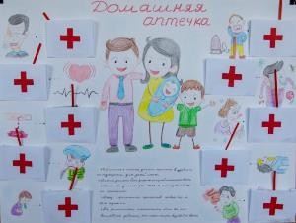
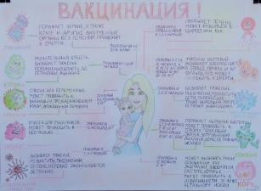
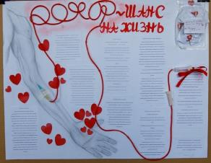
Победители в номинации
«Лучшие санбюллетени - 2019»
ЛФ
1 место
2 место
3 место
«Домашняя аптечка»,
Коваленко Е.А.,
5 курс, 38 группа.
«Вакцинация»,
Кузьмина Е.С.,
5 курс, 43 группа.
«Донорство»,
Буга Д.С.,
5 курс, 3 группа.

Slide 26
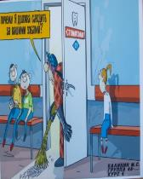
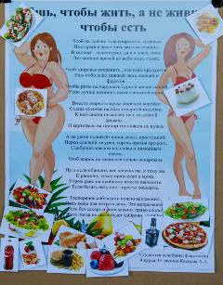
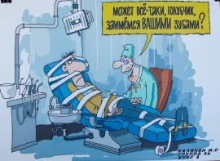
Победители в номинации
«Лучшие плакаты - 2019».
1.Номинация «Оригинальный жанр».
ЛФ
1 место
2 место
3 место
«Донор»,
Новикова Д.С.,
5 курс, 17 группа.
«Рациональное
питание»,
Косцова А.А.,
5 курс, 35 группа.
«Зубы»,
Калинин М.С.,
5 курс, 46 группа.

Slide 27
Победители в номинации
«Лучшие плакаты - 2019».
2.Номинация «Заболевания».
ЛФ
1 место
3 место
2 место
«Наркомания»,
Мацкевич А.Н.,
5 курс, 29 группа.
«СПИД»,
Пантелеева К.М.,
5 курс, 31 группа.
«Алкоголизм»,
Кикот В.С.,
5 курс, 41 группа.

Slide 28
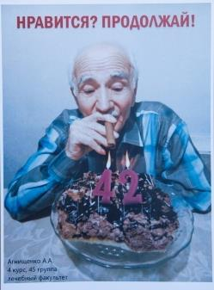
Победители в номинации
«Лучшие плакаты - 2019».
3.Номинация «Семейные ценности».
ЛФ
1 место
2 место
3 место
«Мама»,
Вергейчик Зухра,
5 курс, 36 группа.
«Родители»,
Телепнева Ю.В.,
5 курс, 26 группа.
«Возраст»,
Агнищенко А.А.,
5 курс, 45 группа.

Slide 29
Победители в номинации
«Лучшие плакаты - 2019».
4.Номинация «Актуальные темы».
ЛФ
1 место
2 место
«Чернобыль»,
Кравцова А.Ю.,
5 курс, 29 группа.
«Донор»,
Фурс А.Л.,
5 курс, 29 группа.

Slide 30
Победители в номинации
«Лучшие детские плакаты - 2019».
1.Номинация «Здоровье и спорт».
ЛФ
1 место
2 место
3 место
«ЗОЖ»,
Свириденко Н.В.,
5 курс, 29 группа.
«ЗОЖ»,
Сакр Бассель.,
5 курс, 47 группа
«ЗОЖ»,
Шабуцкая М.А.,
5 курс, 22 группа

Slide 31
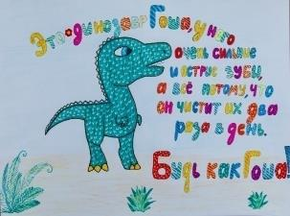
Победители в номинации
«Лучшие детские плакаты - 2019».
2.Номинация «Здоровый ребенок».
ЛФ
1 место
2 место
3 место
«Травматизм»,
Середа К.В.,
5 курс, 1 группа.
«Зубы»,
Кощенко А.С.,
5 курс, 5 группа.
«Зрение»,
Федорченко Д.С.,
5 курс, 5 группа.

Slide 32
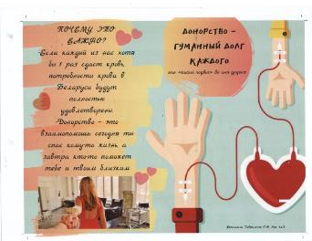
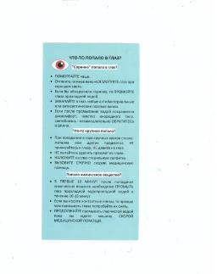
Победители в номинации
«Лучшие памятки - 2019».
1.Номинация «Первая помощь».
ЛФ
1 место
3 место
2 место
«ПП при острых
сердечно-сосудистых
заболеваниях»,
Лосик К.И.,
5 курс, 25 группа.
«ПП при попадании инородного
тела в глаз»,
Иванькова А.Г.,
5 курс, 20 группа.
«Важность донорства»,
Гавриленко О.М.,
5 курс, 27 группа.

Slide 33
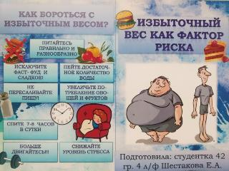
Победители в номинации
«Лучшие памятки - 2019».
2.Номинация «Заболевания».
ЛФ
1 место
2 место
3 место
«Избыточная
масса тела»,
Шестакова Е.А.,
5 курс, 42 группа.
«TORCH-инфекция
и беременность»,
Ващилова К.А.
5 курс, 1 группа.
«Близорукость»,
Крокун И.В.,
5 курс, 37 группа.

Slide 34
Победители в номинации
«Лучшие памятки - 2019».
3.Номинация «Актуальные темы».
ЛФ
1 место
2 место
3 место
«Вакцинация»,
Бейдук А.А.,
5 курс, 23 группа.
«Аборт и его последствия»,
Купава В.В.,
5 курс, 19 группа.
«Электронная сигарета»,
Ребковец Д.А.,
5 курс, 20 группа.

Slide 35
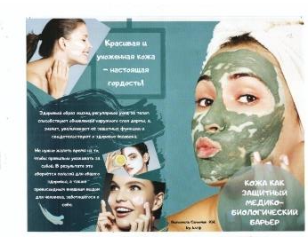
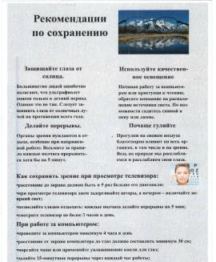
Победители в номинации
«Лучшие памятки - 2019».
4.Номинация
«Сохранение здоровья и красоты».
ЛФ
2 место
3 место
«Кожа»,
Самончик И.И.,
5 курс, 1 группа.
«Зрение»,
Князева Е.В.,
5 курс, 10 группа.

Slide 36
Победители в номинации
«Лучшие буклеты - 2019».
1.Номинация «Парные буклеты».
ЛФ
1 место
«Рациональное питание»,
Яковлев А.Р.,
5 курс, 44 группа.
«Ожирение»,
Киселева А.А.,
5 курс, 3 группа.

Slide 37
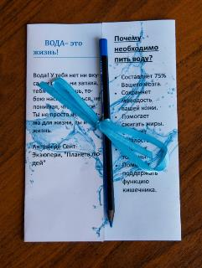
Победители в номинации
«Лучшие буклеты - 2019».
2.Номинация «Питьевая вода».
ЛФ
1 место
2 место
3 место
«Питьевая вода»,
Короткина О.В.,
5 курс, 23 группа.
«Питьевая вода»,
Старцева А.И.,
5 курс, 18 группа.
«Питьевая вода»,
Пашкевич К.О.,
5 курс, 38 группа.

Slide 38
Победители в номинации
«Лучшие буклеты - 2019».
3.Номинация «Заболевания».
ЛФ
1 место
2 место
3 место
«СПИД»,
Якута Ю.А.,
5 курс, 19 группа.
«Папа, обрати внимание»,
Толкачев К.А.,
5 курс. 27 группа.
«Миопия»,
Никитенко У.С.,
5 курс, 27 группа.

Slide 39
Победители в номинации
«Лучшие буклеты - 2019».
4.Номинация «Человек».
ЛФ
1 место
2 место
3 место
«10 шагов
к здоровому режиму»,
Емельянова В.А.,
5 курс, 7 группа.
«Психогигиена отношений»,
Казубович И.В.,
5 курс, 16 группа.
«Донорство»,
Латаревич А.И.,
5 курс, 25 группа.

Slide 40
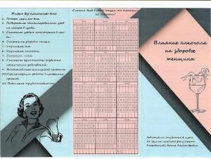
Победители в номинации
«Лучшие буклеты - 2019».
5.Номинация «Зависимость».
ЛФ
1 место
2 место
3 место
«Электронная сигарета»,
Руцкая А.В.,
5 курс, 4 группа.
«О вреде курения»,
Бубелев К.В.,
5 курс, 44 группа.
«Влияние алкоголя
на здоровье женщины»,
Агародникова А.А.,
5 курс, 35 группа.

Slide 41
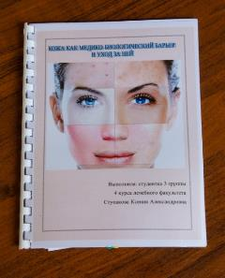
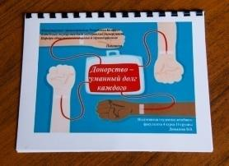
Победители в номинации
«Лучшие брошюры - 2019».
1.Номинация «Человек».
ЛФ
1 место
2 место
3 место
«Донорство»,
Давыдова В.В.,
5 курс, 14 группа.
«Кожа»,
Ступакова К.А.,
5 курс, 3 группа.
«Аборт»,
Панасик А.М.,
5 курс, 25 группа.

Slide 42
Победители в номинации
«Лучшие брошюры - 2019».
2.Номинация «Терапия».
ЛФ
1 место
2 место
«Лекарственные травы»,
Левкова А.А.,
5 курс, 41 группа.
«Питьевая вода»,
Хруцкая Ю.А.,
5 курс, 3 группа.

Slide 43
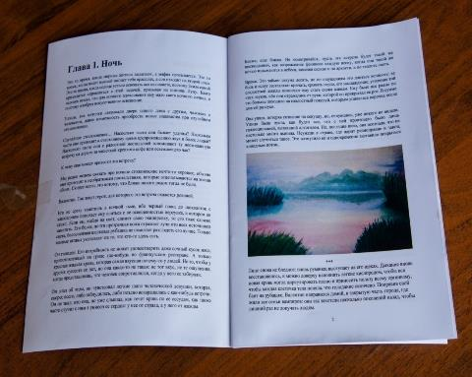
Победители в номинации
«Лучшие брошюры - 2019».
3.Номинация «Рассказ».
ЛФ
1 место
«ВИЧ-инфекция»,
Дик Е.Б., Боровнева А.В.,
2 курс, 30 группа.

Slide 44
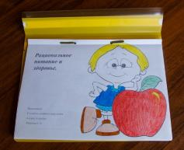
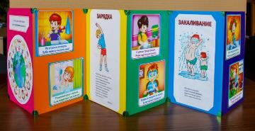
ЛФ
Победители в номинации
«Лучшие детские книги - 2019»
1 место
2 место
«Рациональное питание»,
Мешкова Е.Л.,
5 курс, 14 группа.
«Рациональное питание»,
Войтехович Т.В.,
5 курс, 15 группа.
«Развитие
детей»,
Обламская А.П.,
5 курс, 40 группа.
«ЗОЖ»,
Сакр А.А.,
5 курс, 22 группа.

Slide 45
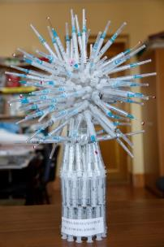
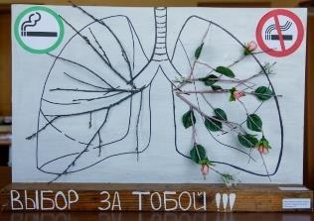
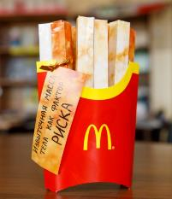
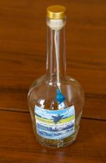
Победители в номинации
«Лучшие макеты - 2019».
1.Номинация «Зависимости».
ЛФ
1 место
2 место
3 место
«Курение»,
Ковалева А.В.,
5 курс, 26 группа.
«Избыточная
масса тела»,
Самусева О.В.,
5 курс, 2 группа.
«Алкоголь»
Терешко В.В.,
5 курс
33 группа.
«Наркомания»,
Ермоленко М.В.,
5 курс, 37 группа.

Slide 46
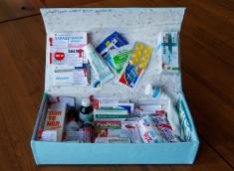
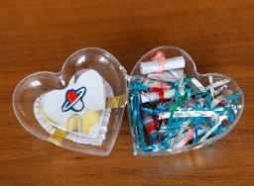
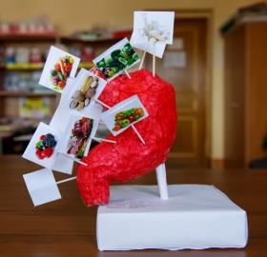
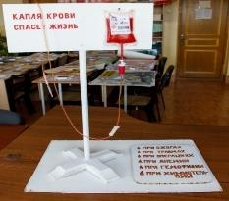
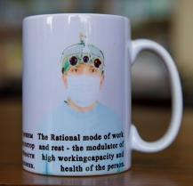
Победители в номинации
«Лучшие макеты - 2019».
2.Номинация «3 D».
ЛФ
1 место
3 место
2 место
«Аптечка»,
Даневич А.О.,
5 курс, 1 группа.
«Долголетие человека»,
Герасименок К.В.,
5 курс, 21 группа.
«Рациональное питание»,
Галеева Т.С.,
5 курс, 36 группа.
«Донорство»,
Литвинская Я.И.,
5 курс, 46 группа.
«Человек, труд, отдых»,
Смирнова О.Г.,
5 курс, 19 группа.

Slide 47
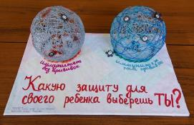
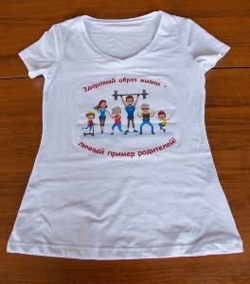
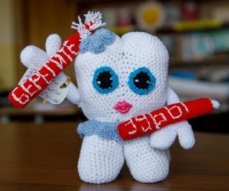
Победители в номинации
«Лучшие макеты - 2019».
3.Номинация «Детские».
ЛФ
1 место
2 место
3 место
«Вакцинация»,
Ермоленко О.А.,
5 курс, 5 группа.
«Зуб»,
Мурашкевич В.А.,
5 курс, 8 группа.
«Воспитание здорового ребенка»,
Соц М.Н.,
5 курс, 46 группа.
«Физкультура и спорт»,
Шоломицкая (Хатулева) А.А.,
5 курс, 2 группа.

Slide 48
Победители в номинации
«Лучшие игры - 2019»
ЛФ
1 место
2 место
3 место
«Витамины»,
Савич Н.К.,
5 курс, 4 группа.
«ЗОЖ»,
Мацкевич В.А.,
5 курс, 13 группа.
«Курение»,
Павелко Е.А.,
5 курс, 35 группа.
«Микозы»,
Шаповал Д.Л.,
5 курс, 14 группа
«ПМП»,
Киевицкая Д.А.,
5 курс, 22 группа.

Slide 49
Победители в номинации
«Лучшие календари - 2019»
ЛФ
1 место
2 место
3 место
«Рак молочной железы»,
Коваленко Д.В.,
5 курс, 23 группа.
«Спорт»,
Олешкевич Д.В.,
5 курс, 13 группа.
«ЗОЖ»,
Сташко А.В.,
5 курс, 27 группа.
«Курение»,
Коваленко Д.В,
5 курс, 27 группа.

Slide 50
Победители в номинации
«Лучшая листовка - 2019»
ЛФ
1 место
«СПИД»,
Янская Т.А.,
5 курс, 4 группа.

Slide 51
Победители в номинации
«Лучший фотофокус - 2019»
ЛФ
1 место
«Дети – цветы жизни»,
Жуковский Б.О.,
5 курс, 5 группа.

Slide 52
Победители в номинации
«Лучшие наклейки - 2019»
ЛФ
1 место
«Донорство»,
Алисиевич В.А.,
5 курс, 24 группа.
«Аборт и его последствия»,
Полещук М.С.,
5 курс, 31 группа.

Slide 53
Лучшие участники
смотра-конкурса – 2019
Объявляется благодарность студентам, которые приняли активное участие в смотре-конкурсе «Образ жизни, здоровье и успех - 2019» и
подготовили средства формирования здорового образа жизни на высоком художественном и современном методическом уровне:
Лечебный факультет - 2 курс:
Плакаты 1 гр. Кураш А.А. 1 гр. Пушкова Е.В. 3 гр. Кисель А.И. 5 гр. Данилович М.В. 5 гр. Маисейчик В.И. 8 гр. Пинчук Е.Б. 32 гр. Самуль Д.А. 32 гр. Селезнёва И.А.

Slide 54
Лучшие участники
смотра-конкурса – 2019
Лечебный факультет - 5 курс:
Мультимедийные презентации 7 гр. Прихач О.Л. 7 гр. Радченко А.А. 7 гр. Юргель А.Н. 10 гр. Дубаневич Е.Д. 10 гр. Крицкая Л.П. 10 гр. Сороко А.А. 38 гр. Комкова И.В. 46 гр. Ковалевич Т.В.
Интерактивные презентации 22 гр. Жупахина Ю.Е. 41 гр. Татаринович М.В.

Slide 55
Лучшие участники
смотра-конкурса – 2019
Лечебный факультет - 5 курс:
Буклеты
4 гр. Леонова А.С. 8 гр. Санюк В.И. 13 гр. Закревская Т.В. 13 гр. Кирпо Д.В. 18 гр. Андреенко А.К. 18 гр. Довгель Е.А. 19 гр. Андрейчик Д.А. 21 гр. Осипенко Е.А. 22 гр. Масько Т.В. 22 гр. Пасевич А.А. 32 гр. Грамыко Т.С. 34 гр. Ванькова Т.А.
13. 34 гр. Немцова А.М. 14. 35 гр. Гисак Я.В. 15. 35 гр. Кудря В.С. 16. 37 гр. Хлимонкова Е.С. 17. 39 гр. Нестерович Н.А. 18. 39 гр. Сакевич Т.С. 19. 40 гр. Свириденко А.В. 20. 41 гр. Елхина Ю.С. 21. 41 гр. Прудникова Д.Д. 22. 41 гр. Черных А.Ю. 23. 42 гр. Бондаревич А.И. 24. 44 гр. Козлова А.В. 25. 45 гр. Трибило Р.Ю.

Slide 56
Лучшие участники
смотра-конкурса – 2019
Лечебный факультет - 5 курс:
Плакаты 4 гр. Зарецкий Е.С. 4 гр. Морозова В.Ю. 4 гр. Стрибук С.А. 4 гр. Шкредова К.И. 17 гр. Ковалёнок Е.В. 25 гр. Мельничук У.А. 34 гр. Сребро Е.Е. 43 гр. Канаш К.Г. 46 гр. Шуневич Д.Э.
Памятки 4 гр. Янская Т.А. 8 гр. Ермолович Е.С. 23 гр. Пашкевич И.С. 40 гр. Мазур Е.И. 42 гр. Седляр К.В. 6. 49 гр. Матьякубова Мукаддас

Slide 57
Лучшие участники
смотра-конкурса – 2019
Фармацевтический факультет - 4 и 5 курс:
Презентации
1 гр. 4 курс
(12 человек):
1. Бациева А.И.
2. Зданович В.Д.
3. Климкович А.Б.
4. Любимова С.Н.
5. Матох А.Г.
6. Мулица А.В.
7. Рабковская А.И.
8. Сильванович Е.В.
9. Степаненко А.Ю.
10. Тапальский Ф.Д.
11. Терлецкая М.М.
12. Трайго Я.А.
5 гр. 4 к. Костюченко Е.В. 5 гр. 4 к. Минюк Е.А. 4. 13 гр. 4 к. Ымамгулыев Арслан 5. 6 гр. 5 к. Самажонова Е.В.

Slide 58
Лучшие участники
смотра-конкурса – 2019
Фармацевтический факультет - 4 курс:
Видео работы
4 гр. (12 человек):
1. Геч М.В.
2. Зборовская Я.А.
3. Кононович Е.М.
4. Кунц М.Н.
5. Кунц О.Н.
6. Михалкина Д.Н.
7. Мишук А.В.
8. Пузыня П.Ю.
9. Ржевская М.Д.
10. Сенкевич Н.В.
11. Таранович Я.В.
12. Терешкова А.В.
2. 8 гр. Заломнова В.А.
3. 12 гр. Каминская С.В.
4. 12 гр. Миронов В.О.
5. 12 гр. Петрашкевич А.А.

Slide 59
Лучшие участники
смотра-конкурса – 2019
Фармацевтический факультет - 4 и 5 курс:
Плакаты
5 гр. 4 к. Зоричюс А.Ю.
5 гр. 4 к. Левченко И.А.
5 гр. 4 к. Поветкина Т.А.
5 гр. 4 к. Тишкевич М.А.
9 гр. 4 к. Воронович К.А.
9 гр. 4 к. Малаев И.А.
9 гр. 4 к. Полуносик А.О.
9 гр. 4 к. Прокопенко Д.М.
9. 9 гр. 4 к. Соколовская Л.В.
10. 12 гр 4 к. Захарова В.А.
11. 12 гр. 4 к. Лабецкая В.А.
12. 12 гр. 4 к. Новик М.С.
13. 12 гр. 4 к. Татун Ю.С.
14. 6 гр. 5 к. Раговешка А.Н.
15. 6 гр. 5 к. Трошина В.В.

Slide 60
Лучшие участники
смотра-конкурса – 2019
Фармацевтический факультет - 4 и 5 курс:
Буклеты
9 гр. 4 к. Ламейко Е.О.
9 гр. 4 к. Усович О.А.
12 гр. 4 к. Демидовец А.А.
12 гр. 4 к. Маклакова А.А.
12 гр. 4 к. Пилипейко М.А.
12 гр. 4 к. Романенко А.В.
12 гр. 4 к. Цалко Е.О.
6 гр. 5 к. Детчик Я.В

Slide 61
СПАСИБО
организаторам и участникам
смотра - конкурса
«Образ жизни, здоровье и успех - 2019»
В соответствии с Приказом ректора университета
А.Т. Щастного от 06.02.2019 г. № 76-уч
была создана конкурсная комиссия.
Конкурсная комиссия:
Коневалова Н.Ю. (председатель) - проректор по учебной работе, д.б.н., профессор.
Глушанко В.С. (зам. председателя) - зав. кафедрой общественного здоровья и здравоохранения с курсом ФПК и ПК, д.м.н., профессор.
Сметанина Н.Я. (зам. председателя) - зав. кабинетом здоровья и ЗОЖ при кафедре общественного здоровья и здравоохранения с курсом ФПК и ПК, магистр образования.

Slide 62
СПАСИБО
организаторам и участникам
смотра - конкурса
«Образ жизни, здоровье и успех - 2019»
Члены комиссии:
Богданова Ж.Ф. - юрисконсульт юридического отдела.
Горбачева А.В. - методист кабинета здоровья и ЗОЖ при кафедре общественного здоровья и здравоохранения с курсом ФПК и ПК.
Кабанова А.А. - зав. кафедрой челюстно-лицевой хирургии и хирургической стоматологии с курсом ФПК и ПК, к.м.н., доцент.
Киселева Н.И. - зав. кафедрой акушерства и гинекологии, д.м.н., профессор.
Козловский В.И. - зав. кафедрой факультетской терапии, д.м.н., профессор.
Мацкевич О.Ю. - зав. пресс-центром.
Оленская Т.Л. - декан факультета «Здоровьесбережение», зав. кафедрой медицинской реабилитации и физической культуры, к.м.н., доцент.
Хуткина Г.А. - зав. кафедрой организации и экономики фармации с курсом ФПК и ПК, к.ф.н., доцент.
Шалютина М.Б. - начальник отдела по воспитательной работе с молодежью.

Slide 63
ИСПОЛНИТЕЛИ:
Кафедра общественного здоровья и здравоохранения
с курсом ФПК и ПК
Зав. кафедрой, д.м.н., профессор - Глушанко В.С.
Доцент - Колосова Т.В.
Доцент - Шевцова В.В.
Старший преподаватель - Алферова М.В.
Старший преподаватель - Тимофеева А.П.
Старший преподаватель - Шефиев Р.Ш.
Ассистент - Михневич Е.В.
Ассистент - Орехова Л.И.
Ассистент - Рубанова О.С.
ОТВЕТСТВЕННЫЕ ИСПОЛНИТЕЛИ:
Зав. кабинетом здоровья и ЗОЖ - Сметанина Н.Я.
Методист кабинета здоровья и ЗОЖ - Горбачева А.В.

Slide 64
Министерство здравоохранения Республики Беларусь
Витебский государственный
Ордена Дружбы народов медицинский университет
Кафедра общественного здоровья и здравоохранения с курсом ФПК и ПК
XLV (45-Й) СМОТР-КОНКУРС
«Образ жизни, здоровье и успех»
Витебск, 2019 г.

